Slide 1
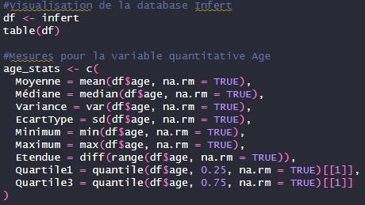
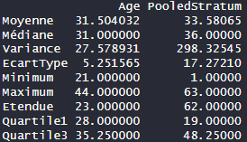
Ouverture et mesures de position et de dispersion de variables quantitatives
Ouverture de la database
“infert” et mesure d’une variable :
Création d’un tableau de mesures de deux variables quantitatives :

Slide 2
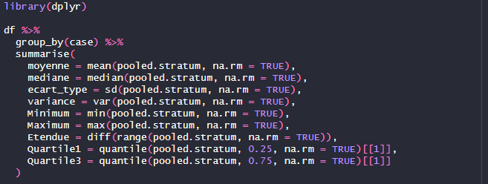
Utilisation de la fonction summarise() de dplyr pour créer un tableau complexe
Permet d’obtenir un tableau des mesures de la variable quantitative “pooled stratum, prenant en compte la variable qualitative groupe d’intérêt “case” :

Slide 3
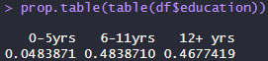
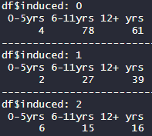
Variables qualitatives et croisements
Prop.table : fréquences d’apparition, pertinent pour les variables qualitatives
as.factor : facilite l’étude de variables qualitatives, permet croisement quali-quali
(ici “induced et “education”)
Which : mesures sur un groupe défini et croisement de variables quantitatives et qualitatives :
Groupe défini
Moyenne de “strates regroupées”, selon le groupe “education”

